Slide 1

Conférence internationale, Clermont-Ferrand, 12-13 juin 2014
La mesure de la performance dans les administrations fiscales et douanières des pays émergents et en développement
La Relation Douanes – Usagers :
Les conditions d’amélioration
de la qualité de service
Auteurs :
Benguerna Mohamed, Messaid H. Amina,
Kadi Mohamed, Guedjali Assia et Bouchenaf Mourad.

Slide 2
La Relation Douanes – Usagers.
Les conditions d’amélioration de la qualité de service.
INTRODUCTION
Le processus de modernisation des Douanes algériennes est engagé depuis plusieurs années, parmi les préoccupations qui ont retenu l’attention des décideurs, celle de la qualité de service et de la relation de la Douane algérienne avec les usagers.
Néanmoins et dans un souci d’objectivité et d’exhaustivité, il a paru utile aux cadres supérieures de la Direction Générale des Douanes de faire intervenir des chercheurs (en tant qu'intervenants neutres) dans l’étude de cette problématique.

Slide 3

La Relation Douanes – Usagers.
Les conditions d’amélioration de la qualité de service.
LE CONTEXTE
PNR
(PNR 27. Domaine 3).
Partenaire: DGD
Contrat de recherche signé par les 2 parties en 2011
programme de modernisation (2007-2010)
Recommandations de l’OMD

Slide 4
La Relation Douanes – Usagers.
Les conditions d’amélioration de la qualité de service.
OBJECTIFS
❒ Dégager le niveau de satisfaction des différentes catégories d’usagers, quant à la qualité de service offerte par l’administration douanière
❒ Déterminer les indicateurs servant de leviers de changement pour ajuster la politique de modernisation des Douanes Algériennes.

Slide 5
La Relation Douanes – Usagers.
Les conditions d’amélioration de la qualité de service.
PROBLEMATIQUE
Depuis la mise en œuvre du plan de modernisation des Douanes algériennes, est-ce que les conditions d’accueil fournies par les services douaniers au niveau des ports, aéroports et postes frontaliers ont changé ?
1 La satisfaction des voyageurs dépend t-elle beaucoup plus des procédures de dédouanement et du niveau d’information ou dépend t-elle d’autres facteurs ?
2 Est-ce que les opérateurs économiques en contact avec les services douaniers, sont-ils convaincus des améliorations dans le traitement des déclarations douanières?

Slide 6
La Relation Douanes – Usagers.
Les conditions d’amélioration de la qualité de service.
TECHNIQUES D’ENQUÊTE (complexité du thème)
(2 échantillons : les voyageurs et les opérateurs économiques)
(2 techniques d’enquête: quanti & quali)
QUESTIONNAIRES
sources d’information
procédures dédouanement
accueil
éthique des douaniers
Identification de la personne interrogée
40 questions
OBSERVATIONS
03 Grilles
l’environnement
les douaniers
les voyageurs
FOCUS GROUPE
Mêmes
rubriques que le
Questionnaire, avec guide d’entretien

Slide 7

L’enquête quantitative. catégorie des voyageurs
La Relation Douanes – Usagers.
Les conditions d’amélioration de la qualité de service.

Slide 8
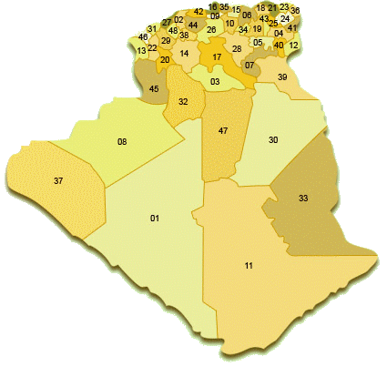
La Relation Douanes – Usagers.
Les conditions d’amélioration de la qualité de service.
L’ENQUÊTE (saison estivale)
Port & aéroport
Port
Alger
Oran
Bejaia
Alger
Bejaia
El tarf
Oran
Tébessa
Postes frontaliers
Aéroport
Alger
Oran
Bejaia
Poste frontalier
Oum Teboul (El tarf)
El Ayoun (El tarf)
Ras Layoun (Tébessa)
Bouchebka (Tébessa)
Échantillon :
200 voyageurs

Slide 9
La Relation Douanes – Usagers.
Les conditions d’amélioration de la qualité de service.
PRINCIPAUX RESULTATS
1. Les sources d’information (1)
plus de la moitié de l’échantillon des voyageurs (66,5%) affirme être informé des formalités
La famille ou les amis sont, pour le 1/3 des enquêtés la première source d’information
les voyageurs qui ont eu besoin d’informations à leur arrivée , les ont obtenues soit auprès des douaniers (35%), soit auprès d’autres voyageurs (21%).

Slide 10
La Relation Douanes – Usagers.
Les conditions d’amélioration de la qualité de service.
PRINCIPAUX RESULTATS
2. L’accueil
pour les 3/4 (74%) des voyageurs interrogés, la qualité de l’accueil est bonne.
L’amélioration de la communication et la réduction du temps de passage sont les principales propositions avancées par les voyageurs.

Slide 11
La Relation Douanes – Usagers.
Les conditions d’amélioration de la qualité de service.
PRINCIPAUX RESULTATS
3. L’éthique
les Douaniers sont-ils tous tentés par la corruption ?
Les 3/4 des enquêtés répondent par la négative
Presque la moitié des répondants considèrent que pour remédier au phénomène de la corruption, il faudrait mettre en place des équipements de surveillance.
24% proposent le contrôle et la formation à l’éthique comme les solutions à appliquer

Slide 12

L’enquête qualitative opérateurs, transitaires et douaniers.
(entre 8 et 12 par groupe).
La Relation Douanes – Usagers.
Les conditions d’amélioration de la qualité de service.

Slide 13
La Relation Douanes – Usagers.
Les conditions d’amélioration de la qualité de service.
Démarche méthodologique assez complexe :
analyse du discours issu des focus groupes
Méthode très peu développée dans les recherches en sciences sociales en Algérie
2 étapes
(et ce, pour les 3 catégories interrogées)

Slide 14
La Relation Douanes – Usagers.
Les conditions d’amélioration de la qualité de service.
❶
Cartographie sémantique à l’aide d’un logiciel libre, afin de dégager la fréquence des mots : « le nuage de mots ».
❷
Analyse propositionnelle du discours (APD) qui consiste à replacer les mots dans leur contexte sémantique.
?
Sachant que 3 « langues » sont utilisées

Slide 15
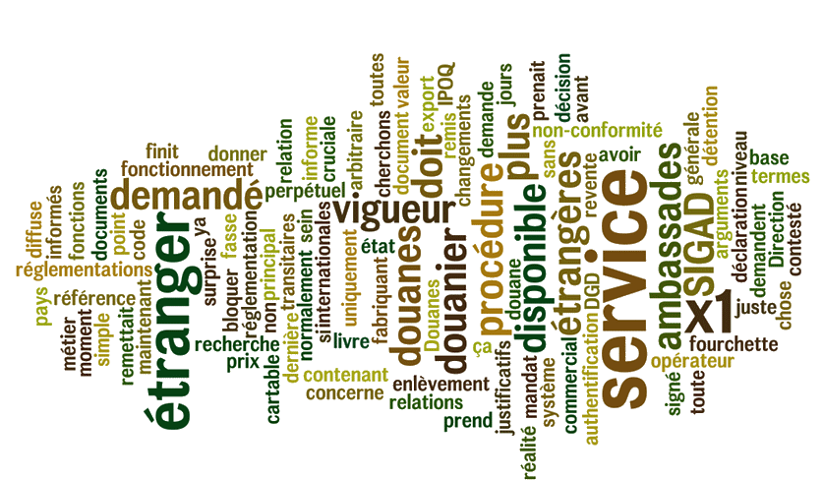

La Relation Douanes – Usagers.
Les conditions d’amélioration de la qualité de service.
Résultats (1)

Slide 16
La Relation Douanes – Usagers.
Les conditions d’amélioration de la qualité de service.
Résultats (2)
Fréquence 1 | Fréquence 2 | Fréquence 3
Service- étranger- SIGAD- X1- | Procédures- disponible- ambassades- | Document- état- déclarations- informations- informer- ….

Slide 17
La Relation Douanes – Usagers.
Les conditions d’amélioration de la qualité de service.
CATEGORIE des TRANSITAIRES
LES SOURCES D’INFORMATION
Demande d'informations actualisées nécessaires à l'exercice du métier, le système SIGAD ne semble pas avoir influé de manière totale sur le déficit informationnel.
2. LES PROCÉDURES de DÉDOUANEMENT.
L'asymétrie d'information traduit la faiblesse des échanges dans les domaines de l'information et de la communication.
Lourdeur des procédures qui expliquent le manque de confiance et l’existence de la corruption.

Slide 18
La Relation Douanes – Usagers.
Les conditions d’amélioration de la qualité de service.
CATEGORIE des TRANSITAIRES
3. AMÉLIORATION de la QUALITÉ de SERVICE et EFFORTS de la DOUANE
délais de traitement tjrs évoqués, ( lenteur du déroulement des opérations de dédouanement )
problèmes liés à la maitrise de l'information par certains douaniers.
4. APPRÉCIATION des AMÉLIORATIONS
reconnaissance des efforts fournis par la DGD mais restent en deçà des besoins et attentes des usagers.(ex. équipement informatique)
ces problèmes viennent s'ajouter à la lourdeur des procédures et créent un fort sentiment d'insatisfaction.

Slide 19
La Relation Douanes – Usagers.
Les conditions d’amélioration de la qualité de service.
CATEGORIE des TRANSITAIRES
5. L’ETHIQUE PROFESSIONNELLE
Réduire le phénomène de la corruption par :
la clarification des textes et le suivi de leur application;
La formation des douaniers (l’éthique étant une condition de bonne gouvernance;
l'informatisation totale des procédures qui réduirait l'intervention humaine et les irrégularités qui pourraient s'en suivre.

Slide 20
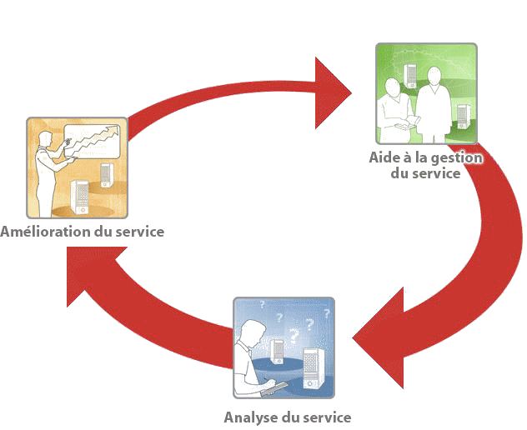
La Relation Douanes – Usagers.
Les conditions d’amélioration de la qualité de service.
Propositions d’amélioration

Slide 21
La Relation Douanes – Usagers.
Les conditions d’amélioration de la qualité de service.
Les propositions
Même si l’objectif d’amélioration de la prestation de service à travers la réduction des délais de traitement est un objectif global.
Nous avons opté pour une démarche inductive qui nous a permis d’arriver à des propositions qui se rapprochent du courant de la qualité (EMERY, 2009).

Slide 22
La Relation Douanes – Usagers.
Les conditions d’amélioration de la qualité de service.
Les propositions
Deux indicateurs principaux utilisés par beaucoup de pays:
délai et satisfaction
❶ Délais
Voyageurs | Opérateurs économiques
Durée du traitement par le douanier des différentes étapes (liquidation, paiement et sortie) | Idem
Nombre et type de doléances liés à la marchandise | Idem
Nombre et type de doléances liés aux voyageurs
Nombre de doléances liées à l’éthique | Idem

Slide 23
La Relation Douanes – Usagers.
Les conditions d’amélioration de la qualité de service.
Les propositions
❷ La satisfaction (une démarche qualité)
Mise en place d'une démarche qualité: définition des indicateurs qualité et élaboration d'un tableau de bord
Ex. d’ indicateurs à suivre:
  Indicateurs 1 : taux de satisfaction des usagers
  Indicateurs 2 : délai de traitement des procédures
  Indicateurs 3 : taux de rejet des réclamations
  Indicateurs 4 : taux de réclamations des usagers
  Indicateurs 5 : délai de traitement des réclamations

Slide 24
La Relation Douanes – Usagers.
Les conditions d’amélioration de la qualité de service.
Les propositions
Les objectifs à atteindre:
Augmenter le niveau de satisfaction des usagers
Diminuer le nombre et la fréquence des doléances
Réduire les délais de traitement
etc.

Slide 25
La Relation Douanes – Usagers.
Les conditions d’amélioration de la qualité de service.
Les propositions
Les conditions nécessaires:
Pour mettre en œuvre une démarche qualité, il est indispensable de désigner un personnel spécifique et de le former dans le domaine;
L'expérience de la carte "S" devrait être généralisée aux opérateurs;
Des enquêtes de satisfaction par questionnaire doivent être régulièrement menées afin d'apprécier les améliorations et mesurer les écarts.

Slide 26
La Relation Douanes – Usagers.
Les conditions d’amélioration de la qualité de service.
Les propositions
Indicateurs & propositions complémentaires
LA GESTION DES RESSOURCES HUMAINES
  Gestion des carrières (selon les compétences et non pas l’expérience)
  Conditions de travail
  Formation

Slide 27
La Relation Douanes – Usagers.
Les conditions d’amélioration de la qualité de service.
Les propositions
L'usage des TIC
Mise en place d’une plate forme avec différents niveaux d'accès, afin de développer le dialogue avec les différents usagers et recevoir les propositions des citoyens (réseau social propre aux douanes).
Sondages en ligne avec ou sans panel

Slide 28
La Relation Douanes – Usagers.
Les conditions d’amélioration de la qualité de service.
Merci pour votre attention

